Slide 1
Chương 2:
NGÔN NGỮ CSS
1. Tổng quan về CSS
2. Các thuộc tính định dạng
3. Các thuộc tính khác

Slide 2
1. TỔNG QUAN VỀ CSS
1.1. Giới thiệu
1.2. Một số quy ước về cách viết CSS

Slide 3
1.1. Giới thiệu
CSS là gì?
CSS (Cascading Style Sheets) là một ngôn ngữ quy định cách trình bày cho các tài liệu viết bằng HTML, XHTML, XML, SVG, hay UML,…

Slide 4
1.1. Giới thiệu(tt)
Tại sao CSS?
CSS cung cấp nhiều thuộc tính trình bày dành cho các đối tượng với sự sáng tạo trong kết hợp các thuộc tính giúp mang lại hiệu quả cao.
CSS đã được hỗ trợ bởi tất cả các trình duyệt và hiển thị “như nhau” trên mọi hệ điều hành.
CSS đưa ra phương thức áp dụng từ một file CSS ở ngoài. Có hiệu quả đồng bộ khi tạo một website có hàng trăm trang hay khi muốn thay đổi một thuộc tính trình bày nào đó.
CSS được cập nhật liên tục mang lại các trình bày phức tạp và tinh vi hơn.

Slide 5
1.1. Giới thiệu(tt)
Học CSS cần những gì?
- Có là một kiến thức về HTML.
Một trình soạn thảo văn bản để bạn có thể viết mã CSS như: Notepad trong Windows, Pico trong Linux, Simple Text trong Mac. Hay từ các chương trình DreamWeaver, FrontPage, Golive,…
Một trình duyệt web.

Slide 6
1.2. Một số quy ước về cách viết CSS
Cú pháp CSS:
Selector { property:value; }
Trong đó:
+ Selector: Đối tượng sẽ áp dụng trình bày.
+ Property: Các thuộc tính quy định cách trình bày. Nếu có nhiều hơn một thuộc tính thì phải dùng một dấu ; (chấm phẩy)
+ Value: Giá trị thuộc tính
Ví dụ: body { background:#FFF356; color:#FF0000; font-size:14pt }
Giá trị thuộc tính có khoảng trắng, phải đặt trong dấu ngoặc kép. Ví dụ: font-family:”Times New Roman”
Đối với giá trị là đơn vị đo, không đặt khoảng cách giữa số đo với đơn vị đo. Ví dụ: width:100 px. Sẽ bị vô hiệu trên 1 số trình duyệt

Slide 7
1.2. Một số quy ước về cách viết CSS(tt)
Đối với trang web có nhiều thành phần có cùng một số thuộc tính, có thể thực hiện gom gọn lại như sau:
h1 { color:#0000FF; text-transform:uppercase }
h2 { color:#0000FF; text-transform:uppercase; }
h3 { color:#0000FF; text-transform:uppercase; }
➔h1,h2,h3{color:#0000FF;text-transform:uppercase; }
Chú thích trong CSS:
/* Nội dung chú thích */
Ví dụ:
/* Màu chữ cho trang web là màu đỏ */
body { color:red }

Slide 8
1.2. Một số quy ước về cách viết CSS(tt)
Đơn vị chiều dài
Đơn vị | Mô tả
% | Phần trăm
In | Inch (1 inch = 2.54 cm)
cm | Centimeter
mm | Millimeter
pc | Pica (1 pc = 12 pt)
px | Pixels (điểm ảnh trên màn hình máy tính)
pt | Point (1 pt = 1/72 inch)
em | 1 em tương đương kích thước font hiện hành, nếu font hiện hành có kích cỡ 14px thì 1 em = 14 px. Đây là một đơn vị rất hữu ích

Slide 9
1.2. Một số quy ước về cách viết CSS(tt)
Đơn vị màu sắc
Đơn vị | Mô tả
Color-name | Tên màu. Ví dụ: black, white, red, green, blue, cyan, magenta,…
RGB (r,g,b) | Màu RGB với 3 giá trị R, G, B có trị từ 0 – 255 kết hợp với nhau tạo ra vô số màu.
RGB(%r,%g,%b) | Màu RGB với 3 giá trị R, G, B có trị từ 0 – 100% kết hợp.
Hexadecimal RGB | Mã màu RGB dạng hệ thập lục. Ví dụ: #FFFF: trắng, #000: đen,

Slide 10
1.2. Một số quy ước về cách viết CSS(tt)
Vị trí đặt CSS
Cách 1: Nội tuyến (kiểu thuộc tính) nhúng vào từng thẻ HTML muốn áp dụng.
Ví dụ:
<body style="background-color:blue;">
<p style="color:red">Welcome To MyWebsite</p>
</body>

Slide 11
1.2. Một số quy ước về cách viết CSS(tt)
Vị trí đặt CSS
Cách 2: Bên trong (thẻ style) bằng cách rút tất cả các thuộc tính CSS vào trong thẻ style.
Ví dụ:
<html>
<head>
<style type="text/css">
body { background-color:#000 }
p { color:white }
</style>
</head>
<body>
<p>Welcome To MyWebsite</p>
</body>
</html>
Lưu ý: Thẻ style nên đặt trong thẻ head.

Slide 12
1.2. Một số quy ước về cách viết CSS(tt)
Vị trí đặt CSS
+ Cách 3: Bên ngoài (liên kết với một file CSS bên ngoài) các mã CSS đặt vào file CSS (.css).
Cú pháp chèn file css vào trang:
<link rel="stylesheet" type="text/css" href="filename.css" />
Hoặc
<style type="text/css"> @import url("filename.css") </style>
Vidu.htm
<html> <head>
<link rel="stylesheet" type="text/css" href=“Dinhdang.css" />
</head>
<body>
<p>Welcome To MyWebsite</p>
</body> </html>
Dinhdang.css
body{ background-color:#000}
p{ color:White }

Slide 13
2. CÁC THUỘC TÍNH ĐỊNH DẠNG
2.1. Định dạng nền
2.2. Định dạng ký tự
2.3. Định dạng liên kết
2.4. Nhóm các phần tử- Class & ID
2.5. Box Model
2.6. Margin & Padding
2.7. Khung viền - Border
2.8. Height & Width

Slide 14
2.1. Định dạng nền
Màu nền : background-color
body { background-color:cyan }
h1 { background-color:red }
Ảnh nền: background-image
background-image:url(logo.jpg)
Ví vụ: file background.css và file html
body {
background-image:url(logo.jpg)
}
h2 { background-color:orange }
p { background-color: FDC689 }
<html>
<head>link rel="stylesheet" type="text/css" href="background.css" /></head>
<body>
<p>Welcome To MyWebsite </p>
<h2>Hạnh phúc và thành đạt trong cuộc sống</h2>
</body> </html>

Slide 15
2.1. Định dạng nền
Lặp lại ảnh nền: background-repeat
Thuộc tính này có 4 giá trị:
+ repeat-x: Chỉ lặp lại ảnh theo phương ngang.
+ repeat-y: Chỉ lặp lại ảnh theo phương dọc.
+ repeat: Lặp lại ảnh theo cả 2 phương-giá trị mặc định.
+ no-repeat: Không lặp lại ảnh.
Khóa ảnh nền: background-attachment
Thuộc tính này có 2 giá trị:
+ scroll: Ảnh nền sẽ cuộn cùng nội dung trang web.
+ fixed: Cố định ảnh nền (mờ bất động).
Định vị ảnh nền: background-position
Mặc định ảnh nền nằm ở góc trên, bên trái màn hình. Background-position:5cm 2cm
➔ Ảnh được định vị 5cm từ trái và 2cm từ trên.

Slide 16
2.1. Định dạng nền
Thuộc tính background rút gọn
background-color:transparent;
background-image: url(logo.jpg);
background-repeat: no-repeat;
background-attachment: fixed;
background-position: right bottom;
thành một dòng ngắn gọn:
background:transparent url(logo.jpg) no-repeat fixed right bottom;

Slide 17
2.2. Định dạng ký tự
Thuộc tính định font: font-family
body { font-family:”Times New Roman”,Tohama,sans-serif }
h1, h2, h3 { font-family:arial,verdana,serif }
Thuộc tính định kiểu: font-style
Các kiểu in thường (normal), in nghiêng (italic) hay xiên (oblique).
h1 { font-style:italic; }
h2 { font-style:oblique; }
Thuộc tính chế độ hoa nhỏ: font-variant
Các kiểu in thường (normal), Kiểu hoa nhỏ (small-caps.
h1 { font-variant:small-caps }
h2 { font-variant:normal }

Slide 18
2.2. Định dạng ký tự
Thuộc tính chữ đậm: font-weight
p { font-weight:bold }
h2{ font-weight:normal }
Thuộc tính cỡ chữ: font-size:
body { font-size:20px }
h1 { font-size:3em }
h2 { font-size:x-small}
Thuộc tính font rút gọn
h1 { font-style: italic; font-variant:small-caps; font-weight: bold;
font-size: 35px; font-family: arial,verdana,sans-serif; }
Thành:
h1 { font: italic bold 35px arial,verdana,sans-serif; }
Cấu trúc rút gọn cho các thuộc tính nhóm font:
Font:<font-style>|<font-variant>|<font-weight>|<font-size>|<font-family>

Slide 19
2.2. Định dạng ký tự
Thuộc tính Màu chữ: Color
Giá trị của thuộc tính này là các giá trị màu CSS hỗ trợ.
body { color:#000 }
h1 { color:#0000FF }
Thuộc tính text-indent :
Tạo khoảng thụt đầu dòng cho dòng đầu tiên trong đoạn văn bản. Giá trị thuộc tính này là các đơn vị đo trong CSS.
p { text-indent:30px }
Thuộc tính text-align :
Canh chỉnh văn bản. Thuộc tính này có 4 giá trị: left (canh trái – mặc định), right (canh phải), center (canh giữa) và justify (canh đều). h1, h2 { text-align:right }
p { text-align:justify }

Slide 20
2.2. Định dạng ký tự
Thuộc tính letter-spacing:
Định khoảng cách giữa các ký tự trong một đoạn văn bản.
h1, h2 { letter-spacing:7px }
p { letter-spacing:5px }
Thuộc tính text-decoration:
Thêm các hiệu ứng gạch chân (underline), gạch xiên (line-through), gạch đầu (overline), hiệu ứng nhấp nháy (blink).
h1 { text-decoration:underline }
h2 { text-decoration:overline }
Thuộc tính text-transform:
Qui định chế độ in hoa hay in thường của văn bản mà không phụ thuộc vào văn bản gốc. Thuộc tính này có 4 giá trị: uppercase (in hoa), lowercase (in thường), capitalize (in hoa ở ký tự đầu tiên trong mỗi từ) và none (không áp dụng hiệu ứng – mặc định).
h1 { text-transform:uppercase }
h2 { text-transform:capitalize }

Slide 21
2.3. Định dạng liên kết – Pseudo-classes
Xác định các hiệu ứng định dạng cho một đối tượng liên kết ở một trạng thái xác định như khi liên kết chưa được thăm (a:link), khi rê chuột lên liên kết (a:hover), khi liên kết được thăm (a:visited) hay khi liên kết đang được kích hoạt – đang giữ nhấn chuột (a:active).
Ví dụ áp dụng 4 màu sắc khác nhau cho từng trạng thái liên kết:
a:link { color:#00FF00 }
a:hover { color:#FF00FF }
a:visited { color:#FF0000 }
a:active { color:# 662D91 }
Hay
a:link { color:#00FF00; font-size:14px }
a:hover{color:#FF00FF;font-size:1.2em;text-decoration:blink }
a:visited { color:#FF0000; text-decoration:none }
a:active { color:# 662D91; font-variant:small-caps }

Slide 22
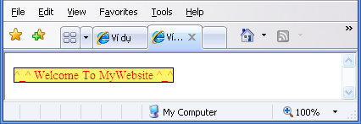
2.3. Định dạng liên kết – Pseudo-classes
Ví dụ: style.css
a { border:1px solid #000; font-size:14px }
a:link { color:#00FF00; }
a:hover{background-color:#00BFF3;color:#FF00FF;font-size:1.2em;text-decoration:blink }
a:visited{background-color:#FFF568;color:#FF0000;
text-decoration:none }
a:active { color:#662D91; font-variant:small-caps }
Vidu.htm
<html>
<link rel="stylesheet" type="text/css" href="link.css" />
</head>
<body>
<a href=index.htm>^_^ Welcome To MyWebsite ^_^</a>
</body></html>

Slide 23
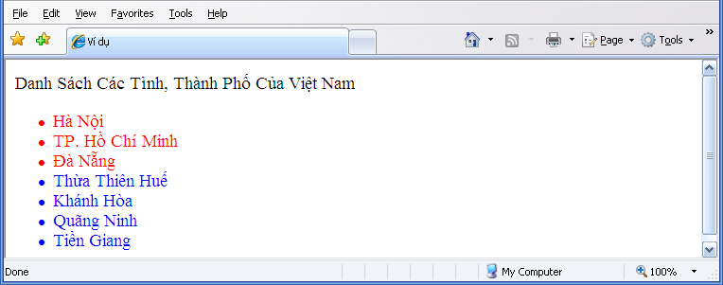
2.4. Nhóm các phần tử- Class & ID
Nhóm các phần tử với class :
file class.css:
li.tp { color:#FF0000 }
li.tinh { color:#0000FF }
File Vidu.htm
<html>
<head> <link rel="stylesheet" type="text/css" href="class.css" />
</head>
<body>
<p>Danh Sách Các Tỉnh, Thành Phố Của Việt Nam</p>
<ul>
<li class="tp">Hà Nội</li>
<li class="tp">TP. Hồ Chí Minh</li>
<li class="tinh">Thừa Thiên Huế</li>
<li class="tinh">Khánh Hòa</li>
</ul>
</body> </html>

Slide 24
2.4. Nhóm các phần tử- Class & ID
Nhận dạng phần tử với id
File Id.css
#hanoi { color:# 790000 }
#hcmc { color:#FF0000 }
.tinh { color:#0000FF }
File Vidu.htm
<ul>
<li id=”hanoi”>Hà Nội</li>
<li id=”hcmc”>TP. Hồ Chí Minh</li>
<li class=”tinh”>Thừa Thiên Huế</li>
<li class=”tinh”>Khánh Hòa</li>
</ul>

Slide 25
2.4. Nhóm các phần tử- Class & ID
Nhóm khối phần tử với thẻ <div>
Như <span>, <div> cũng là thẻ trung hòa với mục đính nhóm các phần tử lại cho mục đích định dạng bằng CSS. Nhưng có thể nhóm một hoặc nhiều khối phần tử.
#tp { color:#FF0000 }
#tinh { color:0000FF }
<ul> <div id="tp">
<li>Hà Nội</li>
<li>TP. Hồ Chí Minh</li>
</div>
<div id="tinh">
<li>Thừa Thiên Huế</li>
<li>Khánh Hòa</li>
</div>
</ul>

Slide 26
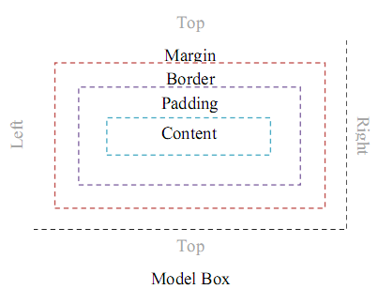
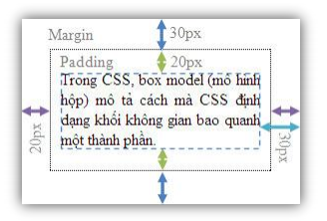
2.5. Box Model
Box model (mô hình hộp) mô tả cách mà CSS định dạng khối không gian bao quanh một thành phần. Gồm padding (vùng đệm), border (viền) và margin (canh lề) và các tùy chọn.
p{width:200px; margin:30px 20px; padding:20px 10px; border:1px solid #000; text-align:justify }
<p> Trong CSS, box model (mô hình hộp) mô tả cách mà CSS định dạng khối không gian bao quanh một thành phần. </p>

Slide 27
2.6. Margin & Padding
Thuộc tính margin:
Dùng canh lề trang hay thành phần này với thành phần khác
Cú pháp như sau:
margin:<margin-top>|<margin-right>|<margin-bottom>|<margin-left>
Hoặc:
margin:<value1>|< value2>
body { margin:80px 30px 40px 50px; border:1px solid #FF0000 }
#box1 { margin:50px 30px 20px 40px; border:1px solid #00FF00 }

Slide 28
2.6. Margin & Padding
Thuộc tính padding:
Dùng để định khoảng cách giữa phần nội dung và viền của một đối tượng
Cú pháp: Tương tự margin.
Padding:<padding-top>|<padding-right>|<padding-bottom>|<padding-left>

Slide 29
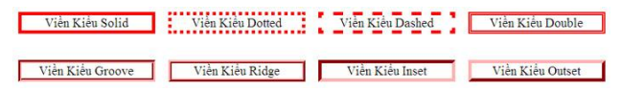
2.7. Khung viền - Border
Thuộc tính border-width
Quy định độ rộng cho viền của một đối tượng. Có các giá trị: thin (mảnh), medium (vừa), thick (dày), hay là một giá trị đo cụ thể như pixels.
Thuộc tính border-color
Quy định màu viền cho một đối tượng. Có giá trị là đơn vị màu.
Thuộc tính border-style
Quy định kiểu viền thể hiện của một đối tượng. Có 8 kiểu viền tương ứng với 8 giá trị: dotted, dashed, solid, double, groove, ridge, inset và outset.
h2 { border-width:thick; border-color:#CCC; border-style:dotted }
p { border-width:5px; border-color:#FF00FF; border-style:double

Slide 30
2.8. Height & Width
Thuộc tính width:
Quy định chiều rộng cho một thành phần web.
p { width:700px; }
Thuộc tính max-width:
Quy định chiều rộng tối đa cho một thành phần web.
Thuộc tính min-width:
Quy định chiều rộng tối thiểu cho 1 thành phần web.
Thuộc tính height:
Quy định chiều cao cho một thành phần web.
p { height:300px }
Thuộc tính max-height:
Quy định chiều cao tối đa cho một thành phần web.
Thuộc tính min-height:
Quy định chiều cao tối thiểu cho 1 thành phần web.

Slide 31
3 CÁC THUỘC TÍNH KHÁC
3.1. Float & Clear
3.2. Position
3.3. Layers
3.4. Web Standards

Slide 32
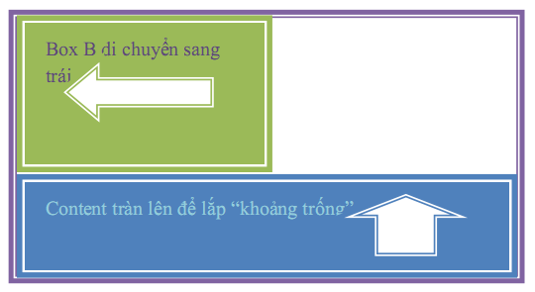
3.1. Float & Clear
Thuộc tính float
Dùng để cố định một thành phần web về bên trái hay bên phải không gian bao quanh nó. Là một thuộc tính rất cần thiết khi dàn trang, hiển thị văn bản thành cột, hay thực hiện việc định vị trí ảnh và text như kiểu text wrapping của Word.
Thuộc tính float có 3 giá trị:
+ Left: Cố định phần tử về bên trái.
+ Right: Cố định phần tử về bên phải.
+ None: Bình thường
#logo { float:left; }

Slide 33
3.1. Float & Clear
Thuộc tính clear:
Được gán vào các phần tử liên quan tới phần tử đã được float để quyết định hướng xử sự của phần tử này. Thuộc tính clear có 4 thuộc tính: left (tràn bên trái), right (tràn bên phải), both (không tràn) và none

Slide 34
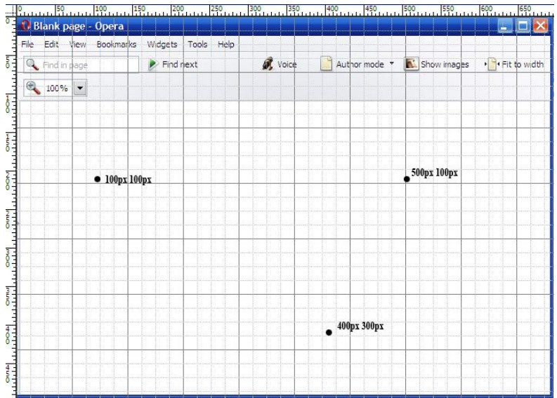
3.2. Position
Nguyên lý hoạt động của position
Cửa sổ trình duyệt giống như một hệ tọa độ và với position có thể đặt một đối tượng web ở bất cứ vị trí nào trên hệ tọa độ này

Slide 35
3.2. Position
Absolute position:
Là sự định vị mà trong đó các thành phần được định vị không để lại bất cứ một khoảng trống nào trong tài liệu. Các đối tượng đã định vị tuyệt đối sẽ dùng kết hợp với các thuộc tính top, left, right, bottom để xác định tọa độ. Ví dụ đặt bốn ảnh ở bốn góc.
#logo1 { position:absolute; top:50px; left:70px }
#logo2 { position:absolute; top:0; right:0 }
#logo3 { position:absolute; bottom:0; left:0 }
#logo4 { position:absolute; bottom:70px; right:50px

Slide 36
3.2. Position
Relative position
Định vị tương đối cho một thành phần là sự định vị được tính từ vị trí gốc trong tài liệu. Các thành phần đã được định vị tương đối sẽ để lại khoảng không trong tài liệu, sẽ nhận giá trị position là relative.
Chúng ta hãy làm lại ví dụ trên nhưng thay absolute thành relative. Ví dụ ghi nhận lại vị trí 4 ảnh logo lúc áp dụng thuộc tính position là none, absolute và relative rồi rút ra nhận xét.

Slide 37
3.3. Layers
Thuộc tính giúp đặt một thành phần này lên trên một thành phần khác. Với mục đích này, sẽ gán cho mỗi phần tử một con số. Theo đó, phần tử có số cao hơn sẽ nằm trên, Ví dụ đặt 5 bức ảnh logo ở 5 lớp.
#logo1 { position:absolute; top:70px; left:50px; z-index:1 }
#logo2 { position:absolute; top:140px; left:100px; z-index:2 }
#logo3 { position:absolute; top:210px; left:150px; z-index:3 }
#logo4 { position:absolute; top:280px; left:200px; z-index:4 }
#logo5 { position:absolute; top:350px; left:250px; z-index:5 }

Slide 38
3.4. Web Standards
Trong CSS, W3C đã tạo ra một công cụ gọi là CSS Validator để đọc và thẩm định tính hợp chuẩn cho CSS.
Truy cập vào địa chỉ sau: http://jigsaw.w3.org/css-validator/. Đặt url file CSS ở ô url rồi nhấn nút “click to check stylesheet” để chương trình đọc file CSS.
Sau khi đọc xong, nếu file CSS không phù hợp tiêu chuẩn, chương trình sẽ hiển thị danh sách lỗi. Nếu file CSS hợp chuẩn thì chương trình sẽ hiện ra bức ảnh chứng nhận. Có thể đặt bức ảnh đó trên trang web để thể hiện nó đã được xây dựng trên các mã chuẩn

